Slide 1
«Мульти-пульти»
Викторина

Slide 2

Станция «Мультяшево»

Slide 3

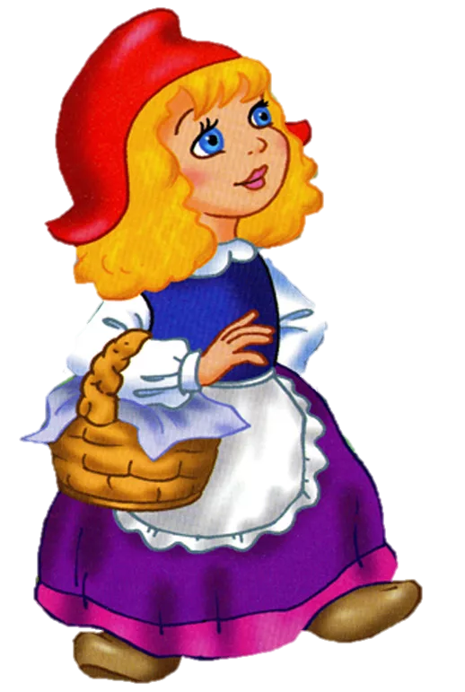




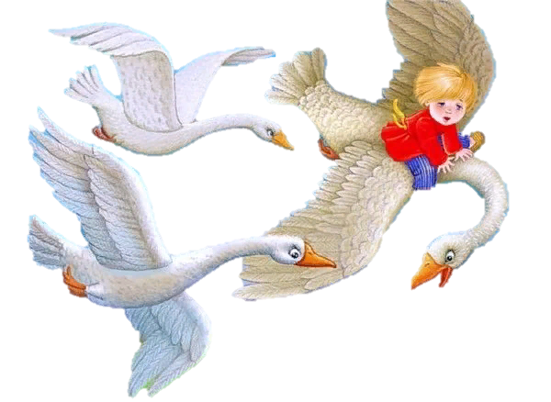


Slide 4
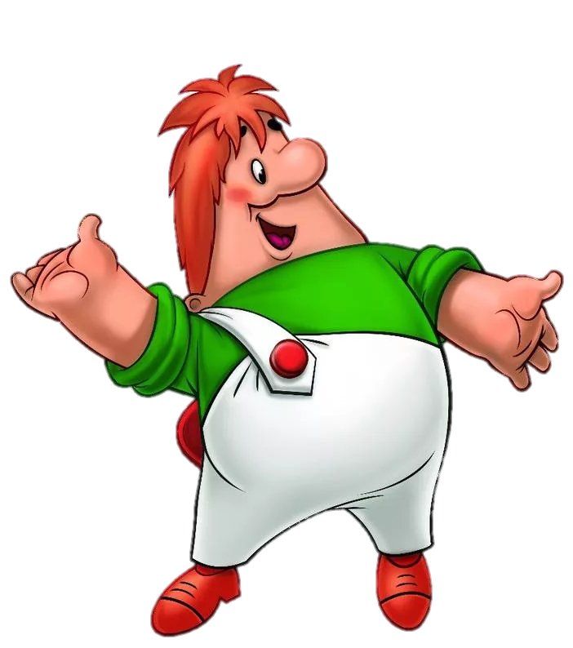
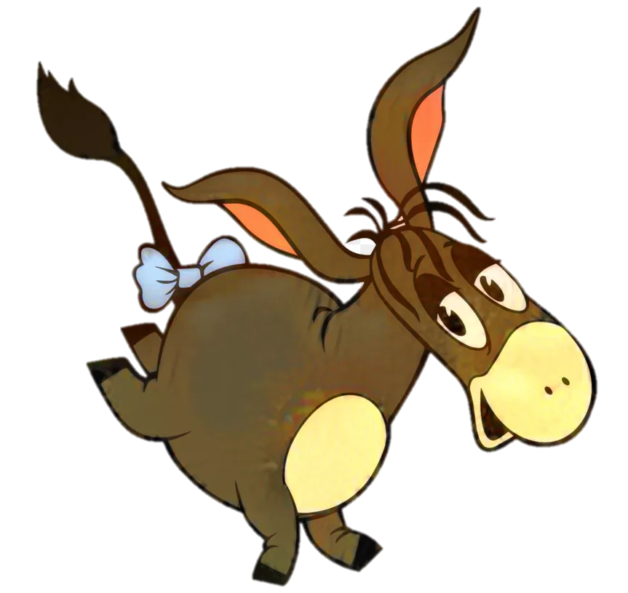
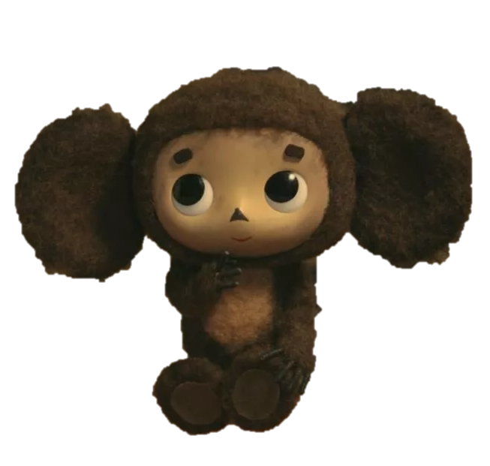

Slide 5

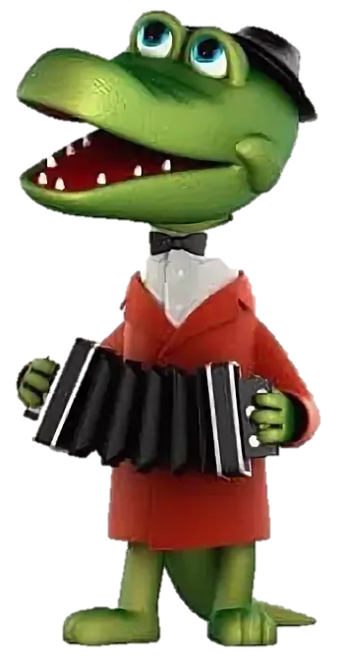


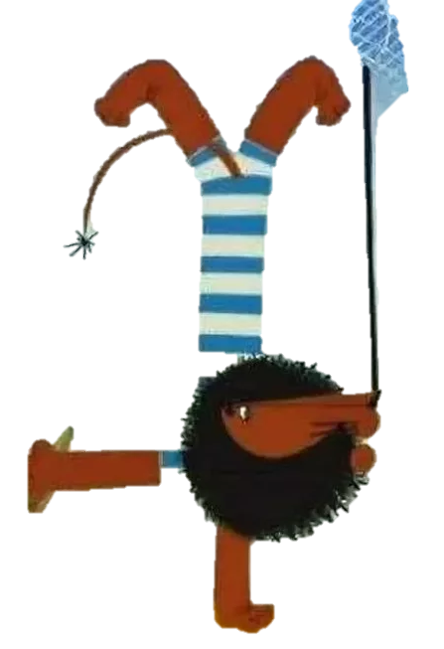
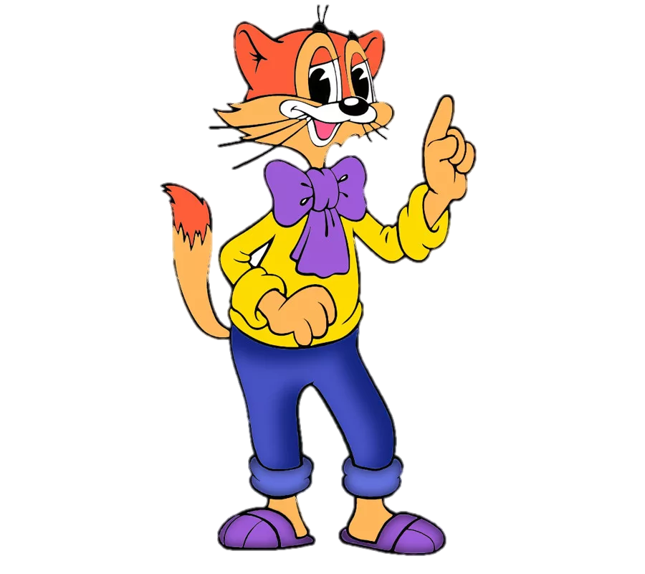

Slide 6
Станция «Отвечайкино»

Slide 7
Вопрос
?
Предмет, в котором хранилась жизнь Кощея-бессмертного?

Slide 8
Вопрос
?
Дом с куриными ногами?
Как назывались сапоги, в которых никто тебя не догонит?

Slide 9



Вопрос ?
Общежитие для зверей?
Лекарство для Карлсона?

Slide 10
Вопрос ?
В какое время карета в одном из мультфильмов превратилась в тыкву, кучеры – в мышей, а шикарное платье – в лохмотья?
У кого в дверях застрял Винни-Пух?

Slide 11
Вопрос ?
Сколько гномов в друзьях у Белоснежки?
Назовите имя друга Чебурашки.

Slide 12
Вопрос ?
Какие слова мышам
говорил кот Леопольд?
В этом мультфильме главный герой – врач – ветеринар.
Он лечил зверей, добирался до больных на орле, на ките и т. д

Slide 13
Вопрос ?
Какие герои тянули овощ в огороде?
В этом мультике у деда и бабы случилась беда – мышка разбила золотое яйцо, которое задела своим хвостом, уронив его на пол.

Slide 14
Вопрос ?
Героиня этого мультфильма потеряла на балу золотую туфельку?
Главный герой этого мультфильма – деревянный мальчик, выструганный Папой Карло из полена.
Как звали этого мальчика?

Slide 15

Станция «Составляйкино»

Slide 16
«Мы строили, строили…
«Сова, открывай…
«А мы тут плюшками…
«Птица говорун отличается…
«Я тучка, тучка, тучка…
«Ребята, давайте жить…
«Живу я как поганка…
и наконец построили!»
Медведь пришёл!»
балуемся!»
умом и сообразительностью!»
я вовсе не Медведь!»
дружно!»
а мне летать, а мне летать охота!»

Slide 17



Баба
Курочка
Кощей
Гуси
Кот
Красная
Ковер
Цветик
Муха
Мышка
Попугай
Черепаха
Яга
Ряба
Бессмертный
Лебеди
В сапогах
Шапочка
Самолёт
Семицветик
Цокотуха
Норушка
Кеша
Тортилла

Slide 18


Спасибо за внимание!

